Slide 1
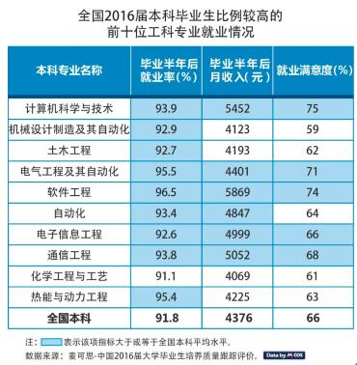
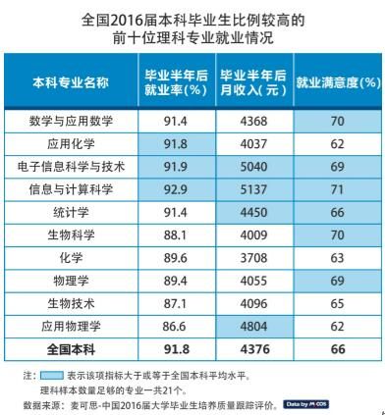

Slide 2
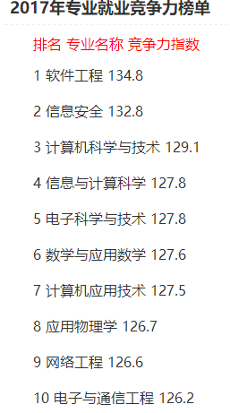

Slide 3


Slide 4
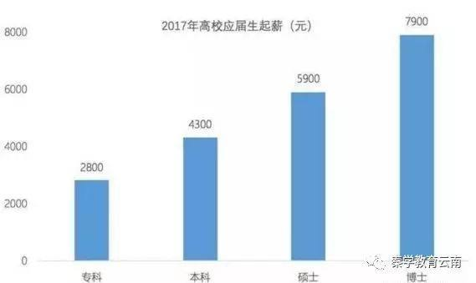

Slide 5
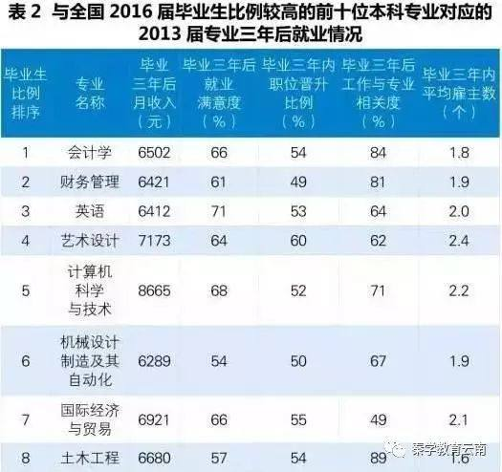

Slide 6
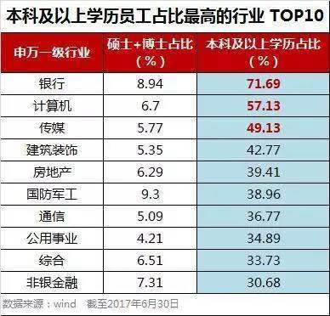

Slide 7
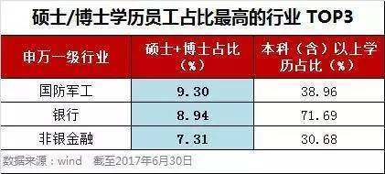

Slide 8
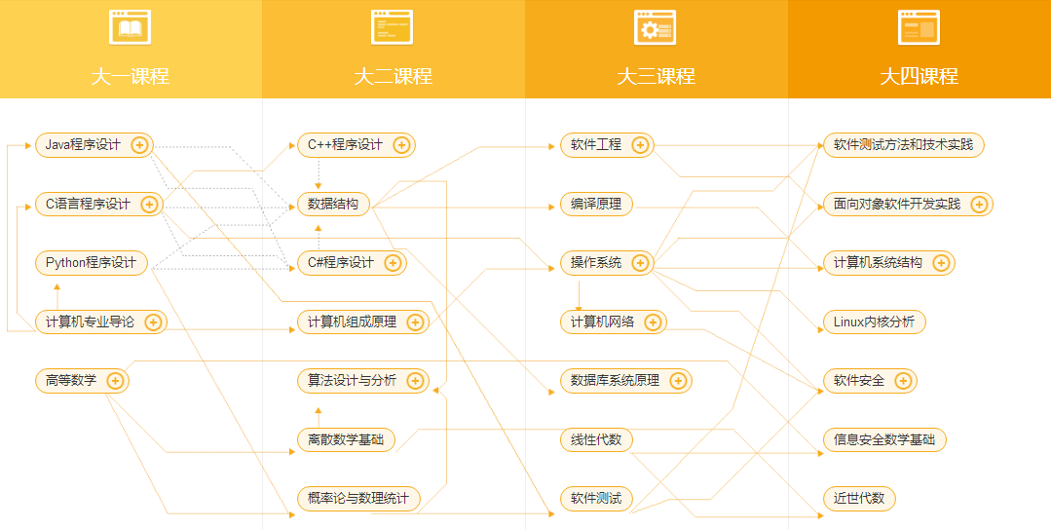
顶尖中文大学计算机专业课程体系

Slide 9
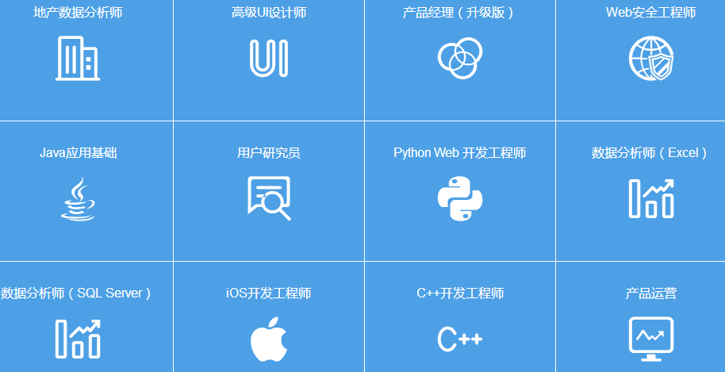


计算机专业相关职位

Slide 10
怎样学好这门专业
i
1.学习编程语言
i
2.研读好的程序，多阅读程序书籍
i
3.上机操作，多多实践
i
4.沟通、合作，相互提升

